Slide 1
МІНІСТЕРСТВО ОХОРОНИ ЗДОРОВ’Я УКРАЇНИ ОДЕСЬКИЙ НАЦІОНАЛЬНИЙ МЕДИЧНИЙ УНІВЕРСИТЕТ
Кафедра фізичної реабілітації, спортивної медицини, фізичного виховання
Тема 4. Класифікація прийомів масажу. Прийоми класичного масажу за ознакою впливу центральну нервову систему. Прийоми класичного масажу за ознакою на тканини. Техніка виконання прийомів класичного масажу. Точковий масаж. Механізм лікувальної дії на біологічно активні точки.
Підготувала: лікар ФРМ
Кіціс А.Г.

Slide 2
План семінарського заняття:
Класифікація прийомів масажу.
Прийоми класичного масажу за ознакою впливу центральну нервову систему.
Прийоми класичного масажу за ознакою впливу на тканини.
Техніка виконання прийомів класичного масажу.
Точковий масаж.
Механізм лікувальної дії на біологічно активні точки.

Slide 3
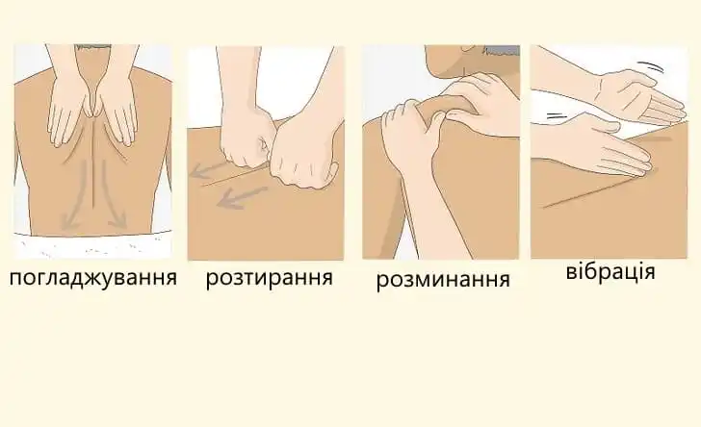
ПРИЙОМИ МАСЖУ
Описана велика кількість прийомів масажу, проте в практичній роботі масажист використовує, як правило, декілька улюблених прийомів, якими він володіє досконало.
Техніка виконання прийомів і їх переважний фізіологічний вплив дозволяє
більш чітко диференціювати дозування масажу і здійснювати регулювання функцій організму. Тому прийоми масажу самостійно переважно не застосовуються, а в залежності від мети їх поєднують в різноманітних варіантах комплексів. Підбір комплексів прийомів і загальне дозування при масажі залежить від терапевтичних, гігієнічних або спортивних завдань.
При проведенні класичного масажу можна виділити п'ять основних прийомів:
• погладжування,
• витискання,
• розтирання,
• розминання,
• вібрація

Slide 4
Погладжування – легкий, поверхневий прийом, коли рука ковзає по шкірі і не зсуває її у складки, виконуючи різного ступеню натискання.
Основний специфічний фізіологічний вплив при виконанні погладжування - це дія через шкірний покрив на центральну і периферичну нервову систему, а також створення поверхневого лімфовідтоку.
Вплив поглажування на організм:
• очищає шкіру від ороговівших частинок шкіри і залишків секрету жирових і потових залоз. Внаслідок чого покращується шкірне дихання, активізується функція жирових і потових залоз.
• посилюються обмінні процеси в організмі, підвищується тонус шкіри, в результаті чого вона стає гладкою і еластичною.
• покращує кровообіг, оскільки в результаті розкриття резервних капілярів збільшується обсяг кисню, що потрапляє в тканини.
• впливає на збільшення еластичності стінок кровоносних судин.
• сприяє відтоку крові крові і лімфи.
• збільшує вміст в крові кількості еритроцитіві лейкоцитів.
• сприяє знеболенню.
• глибоке поглажування сприяє збудженню НС, а поверхневе – діє заспокійливо.

Slide 5
З цього прийому починається і закінчується масаж, ним також заповнюються проміжки між іншими прийомами, що дає своєрідний "перепочинок" і момент відпочинку для працюючих груп м'язів рук масажиста, тобто, він є "прийомом - зв'язкою".
Погладжування є першим контактом між руками масажиста і тілом пацієнта. Цим моментом визначається первинне сприйняття сеансу масажу, створюється позитивний емоційний фон і внутрішній комфорт пацієнта.
Під час виконання погладжування руки вільно ковзають по тілу, рухи м’які і ритмічні.
Цей прийом ніколи не задіює глибоких шарів м’язів, шкіра не повинна зсуватися.
Виконувати поглажування необхідно в одному напрямку, як правило за ходом лімфатичних судин і вен (виключення – плоске поверхневе поглажування, яке можна застосовувати незалежно від ходу лімфосудин).
Якщо є набряк або застійні явища, то поглажування починають з вищележачих ділянок.
Більш глибоким повинне бути поглажування ділянок згинання кінцівок, тут проходять найбільші крово- та лімфосудини.
Виконують всі прийоми поглажування повільно, ритмічно, близько 24-26 рухів/хв.
Поверхня долоні повинна щільно прилягати до масажованої поверхні.

Slide 6
Витискання дещо нагадує прийом погладжування, однак виконується більш енергійно і з більшою силою рухів.
На відміну від погладжування цей прийом має вплив не лише на шкіру, але і на підшкірну клітковину, сполучну тканину і верхні м’язові шари.
Витискання сприяє покращенню кровопостачання тканин організму, посилює відтік лімфи і сприяє усуненню набряків і застійних явищ, покращує трофіку тканин, підвищує температуру в масажованій ділянці, має обезболюючий вплив.
Методичні особливості:
Витискання проводиться повільно і ритмічно. 1 проходження за 2-3 сек.
витискання проводиться за ходом лімфатичних судин, глибоке витискання поверхні м’язів повинне проводитися вздовж м’язових волокон, не викликаючи больових відчуттів.
поєднується з погладжуванням, потрушуванням, розминанням.

Slide 7
Розминання – це прийом, яким масажовані тканини розтягуються, перетираються і витискаються вздовж м’язових волокон.
Цей прийом є одним з основних у масажі. Більше половини усього часу відводиться цьому прийому (60- 80%). М’язи повинні бути максимально розслабленими.
Проводять розминання після вижимання або розтирання в залежності від анатомічної будови масажованої ділянки тіла. Це пояснюється тим, що м’язи завжди покриті захисною оболонкою – фасцією. На деяких ділянках вони тонкі і не потребують окремого впливу. Але є такі місця, де фасції мають велику щільність і потребують окремого впливу. Наприклад, на спині, попереку, зовнішній поверхні стегон та животі. За допомогою цього прийому здійснюється доступ до глибоких м’язових шарів. При його застосування захват тканини проводиться з одночасним їх стисканням, припідніманням і зсуванням.
Всі прийоми розминання за механічним впливом поділяються на дві групи: прийоми, при виконанні яких м’язова тканина припіднімається від кісткового ложа і розминається кистю (кистями) та прийоми, при виконанні яких м’язова тканина придавлюється до кістки і розминається шляхом зміщення його вбік (захоплюючі і давлючі прийоми).

Slide 8
Захоплюючі – ці розминання виконуються на крупних м’язах, які можна утримати в руках. На спині це найширший м. спини, м. шиї та надпліччя.
Давлючі прийоми – м. притискаються до кісткової основи й спіралеподібними (рідше кругоподібними) рухами їх перетирають та віджимають вздовж волокон. Ці розминання виконують на усіх ділянках тіла, де м. можна притиснути до якої-небудь кісткової основи і тіла хребця, ребра, кістки тазу й кінцівок
Вплив:
• активізує трофіку тканин і видалення молочної кислоти при втомі.
• підвищує тонус і зміцнює м’язи, а також сприяє регенеративним процесам
• покращує еластичність м’язів і сприяє збільшенню їх скоротливої функції
• збуджує ЦНС
• прискорюється дихання, підвищується температура тіла, збільшується ЧСС.

Slide 9
Методичні вказівки:
- спочатку виконують захоплюючі розминання (1-2 різновиди), після них давлючі (1-2 прийоми).
- Коли масажована тканина є у стані гіпертонусу, найефективнішими розминаннями є ті, які розтягують тканини. Якщо у м’язах є ущільнення обмінного походження (міогелози) то найефктивнішими є давлючі прийоми.
- Темп розминання повільний, плавний без ривків. 1 рух за 2-3 сек від 3 до 10 рухів вздовж масажованої ділянки.
- Інтенсивність від мінімальної до максимальної.
- Напрямок просування – вздовж м’язових волокон.
- Не допускається напруження м’язу .
- Розминання можуть сполучатися з погладжуванням, витисканням, потрушуванням та рухами.

Slide 10
Розтирання має більш глибоку ніж поглажування дію, оскільки під час
його виконання відбувається пересування, зміщення і розтяг тканин тіла.
Цей масажний прийом відрізняється від погладжування наступними ознаками:
1). При розтиранні пальці або кисті рук не повинні ковзати по поверхні тіла.
2) масажні рухи при розтиранні можуть виконуватися як за ходом, так і проти току лімфи і крові.
Розтирання проводиться енергійно, зі значним тиском на масажовані ділянки.
Температура масажованої ділянки може підвищуватися на 1-3 градуса, а якщо
розтирання виконувати на одному місці з метою зігріти дану ділянку - навіть на 5 градусів.
Вплив:
• розширюють судини і посилюють кровообіг
• місцева температура шкіри піднімається
• сприяє насиченню тканин киснем, а також швидшому видаленню продуктів
обміну.
• знижує збудливість НС, внаслідок чого зменшуються больові відчуття
• м’язи стають більш еластичними і рухливими
• сприяють розтягненню спайок і рубців

Slide 11
Звичайне розтирання застосовується на ділянках, що мало насичуються кров'ю: на зовнішній стороні стегна, на підошві, п'яті, а також в місцях розташування сухожиль і суглобів.
Використовують розтирання при невритах, невралгічних захворюваннях, оскільки розтирання знижує збудливість нервової системи, внаслідок чого зникають больові відчуття, характерні для цих захворювань.
Прийоми розтирання допомагають лікувати хворі суглоби, відновлюють їх після травм і пошкоджень.
За допомогою розтирання, яке збільшує тканинну рухливість, можна уникнути зрощення шкіри з лежачими під нею тканинами. Розтирання допомагає розтягувати спайки і рубці, сприяє розсмоктуванню набряків і скупчень рідин в тканинах.
Розтирання виконується в повільному темпі. За 1 хв слід провести
від 60 до 100 рухів. Без крайньої необхідності не потрібно затримуватися на одній ділянці більше 10 с, бо це може викликати больові відчуття.
Якщо потрібно збільшити тиск, розтирання можна проводити з обтяженням. Тиск також збільшується, якщо кут між кистю і масажованою поверхнею збільшити.
Методичні вказівки:
- чим глибше в тканини потрібно проникнути, тим менша має бути площа
масажуючої руки,
- інтенсивність виконання від мінімальної до максимальної,
- розтирання можна поєднувати з погладжуваннями.

Slide 12
Вібрація. Прийоми масажу, при яких масажованій ділянці передаються
коливання різної швидкості і амплітуди, називаються вібрацією. Коливання
поширюються з масажованої поверхні в м'язи і глибше розташовані тканини.
Відмінність вібрації від інших прийомів масажу в тому, що за певних умов вона досягає глибоколежачих внутрішніх органів, судин і нервів.
Фізіологічний вплив вібрації:
• сприяє посиленню рефлекторних реакцій організму, в залежності від частоти і амплітуди здатна розширювати судини
• вібрація, особливо механічна, викликає посилення, а інколи і відновлення згаслих глибоких рефлексів
• знеболюючий вплив
• покращує скоротливу функцію м'язів, а також і трофіку тканин
• понижує артеріальний тиск і зменшує частоту серцевих скорочень.
• скорочує терміни утворення кісткової мозолі.
• змінює секреторну діяльність деяких органів (наднирників)

Slide 13
При проведенні вібрації слід пам'ятати, що сила дії прийому залежить від
величини кута між масажованою поверхнею і кистю масажиста. Дія тим сильніше, чим більше цей кут. Щоб дія вібрації була найбільшою, кисть потрібно розташувати перпендикулярно масажованій поверхні.
Не слід виконувати вібрацію на одній ділянці більше 10 секунд, при цьому її бажано поєднувати з іншими прийомами масажу.
Вібрації з великою амплітудою (глибокі вібрації), що займають нетривалий
час, викликають на масажованій ділянці подразнення, а тривалі вібрації з малою амплітудою (дрібні вібрації), навпаки, заспокоюють і розслабляють. Проведення вібрації дуже інтенсивно здатне викликати в масажованого больові відчуття.
Переривчасті вібрації (биття, рублення і т. д.) на не розслаблених м'язах також
викликає хворобливі відчуття в масажованого.
Не можна проводити переривчасті вібрації на внутрішній поверхні стегна, в підколінній ділянці, в ділянці серця і нирок.
Особливо обережно потрібно виконувати переривисті вібрації при масажі
літніх людей.

Slide 14
Прийоми вібрації можна розділити на два види:
безперервна вібрація і переривчаста вібрація.
Безперервна вібрація — це прийом, при якому кисть масажиста впливає на масажовану поверхню, не відриваючись від неї, передаючи їй безперервні коливальні рухи. Рухи повинні виконуватися ритмічно. Виконувати безперервну вібрацію можна подушечками одного, двох, а також всіх пальців руки; долонною поверхнею пальців, тильною стороною пальців;
долонею або опорною частиною долоні; кистю, зігнутою у кулак. Тривалість
виконання безперервної вібрації повинна складати 10-15 секунд, після чого
протягом 3-5 секунд потрібно виконувати погладжуючі прийоми.
При виконанні безперервної вібрації рука масажиста і масажована частина тіла складають як би одне ціле. Безперервна вібрація може виконуватися у формі плоского або обхоплюючого погладжування, а також розтирання. Переривчаста вібрація: При виконанні переривчастої вібрації рука
масажиста, стикаючись з масажованою частиною тіла, кожного разу відходить від неї, внаслідок чого вібраційні рухи стають переривчастими і приймають характер окремих, послідовних один за одним поштовхів.

Slide 15
Точковий масаж
Точковий масаж одна з найдавніших технік, яку ефективно використовують з лікувальною та оздоровчою метою. Стародавнє мистецтво лікування, яке зародилося в Азії близько 6000 років тому після того, як стародавні лікарі звернули увагу на те, що на тілі людини існують особливі «життєві» точки, пов'язані з внутрішніми органами і системами.
Секрети ефективності цієї техніки точкового масажу ще до кінця не розкрито. Тим не менше цей підхід вже давно довів свою дієвість для позбавлення болю у різних частинах тіла.
Сутність точкового масажу зводиться до механічного подразнення
невеликих ділянок (2-10 мм) поверхні шкіри.
Дія точкового масажу засновано на найдавнішому уявленні про будову людського організму.

Slide 16
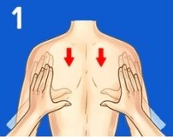
Розглянемо основні прийоми точкового масажу для спини.
1. Ритмічне погладжування
Після нанесення на спину масажної олійки потрібно ритмічними рухами за допомогою долонь розігріти тіло. Рухи мають бути “вперед-назад” поступово пересуваючись вгору від попереку до шиї і назад.

Slide 17
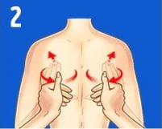
2. Тиск на точки з обертанням
Точковий масаж є дуже результативним, часто ці прийоми є ефективнішими при болі к спині ніж розминання та витискання. Тому слід звернути увагу на роботу з точками уздовж спини.
Уздовж хребта з кожного боку проходять три масажні лінії. Перша – вздовж хребта. Друга і третя на відстані 1 і 2 пальців від хребта.
Пересувайтеся вздовж однієї лінії від попереку до шиї та назад. Натисніть великими пальцями на точку і зробіть кілька невеликих обертань.
Для кращого ефекту та глибокого масажу можна користуватись спеціальними засобами, мануальними масажерами для тригерних точок. Це допоможе також зберегти пальці, які від таких процедур піддаються значному навантаженню та втомлюються.

Slide 18
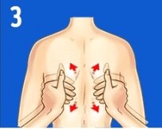
3. Глибоке точкове випалювання
Для цієї техніки слід зібрати пальці в кулак і кісточками зігнутих пальців натискати на точки. Це збільшить тиск та вплив. Однак як і в попередньому випадку тут також можна використовувати спеціальні ручні масажери для точкового масажу. Робіть таке вичавлювання від хребта навскіс вгору і в сторону. Пересувайтесь від поясниці до шиї і назад.

Slide 19
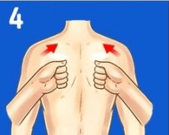
4. Посилений точковий масаж
Для посиленого точкового впливу можна використовувати зігнутий вказівний палець. Робимо натиск вздовж масажних ліній кісточкою зігнутого вказівного пальця або спеціального масажера. Плавно натискайте на точку і затримуйтесь там 2-3 секунди.

Slide 20
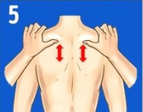
5. Натиск на точки із зрушенням
З цим прийомом також працюємо уздовж масажних ліній хребта. Великими пальцями або за допомогою ручного масажера для точкового масажу плавно натискайте на точки і трохи посуньте м’язи вгору.

Slide 21
Кожна біологічно активна точка на тілі людини впливає на нервові
закінчення, які посилають сигнал в ті органи, за які вони відповідають,
змушуючи їх активізуватися. Виходить, що натискаючи на точку, ми діємо на
сам орган.
Принцип вибору БАТ для впливу визначається в першу чергу характером
захворювання (травмою) і основними її (його) симптомами.
Однак велике
значення при цьому мають стадія захворювання (гостра чи хронічна), ступінь
тяжкості розвитку процесу і т. п. Наприклад, при вираженій загальній слабкості
в першу чергу діють на БАТ, які здійснюють тонізуючий вплив на організм у
цілому.
Потім поступово збільшують кількість точок для лікування окремих
симптомів захворювання.
Крім визначення точок, особливе значення має сила і техніка впливу.
Особливо обережно потрібно впливати натискання на нерви і судини. Техніки
точкового масажу бувають різними, основними з них є розтирання, натискання,
погладжування, вібрація і укол.

Slide 22
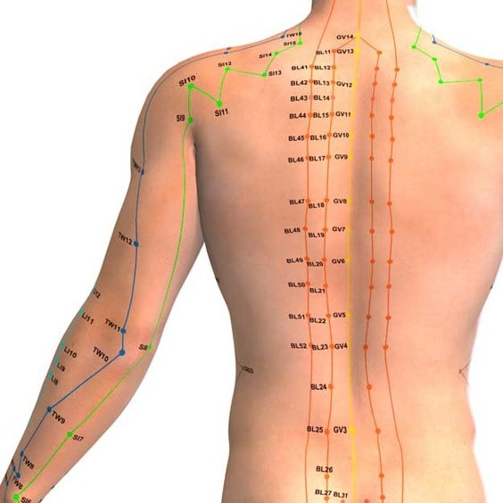
Найперші процедури повинні бути короткими, щоб перевірити реакцію
організму на вплив точкового масажу. Якщо виникли будь-які неприємні
відчуття або через 3-5 процедур не настав ефект покращення, продовжувати
масаж немає сенсу.
Дослідження біологічно активних точок показали, що дія на точку
збуджує або гальмує (залежно від методики) вегетативну нервову систему,
посилює артеріальне кровопостачання, регулює діяльність роботи залоз
внутрішньої секреції, заспокоює біль, знижує нервове та м’язове напруження, допомагає вивести токсичні речовини з організму, знімає болі в голові, шиї, плечах.

